Slide 1

Taller Conceptos APIC y Administración APIC
Entrenamiento VCSOFT
APIC 2018.4
Notes:
1

Slide 2
Taller Desarrollo de Configuraciones APIC
1 | Nombre | Conceptos, Administración y Operación APIC
2 | Duración: | 20 horas
3 | Alcance de la Capacitación: | Administración y operación de la plataforma IBM API Connect 2018.
4 | Requisitos que deben cumplir los participantes | Conocimiento en administración y operación de servidores y sistemas operacionales asociados a appliances de red Conocimientos básicos de REST y servicios API Conocimientos de seguridad de plataformas y seguridad de información. Conocimiento en conceptos de monitoreo, operación y creación de scripts de control de plataformas.

Slide 3
Contexto APIConnect

Slide 4
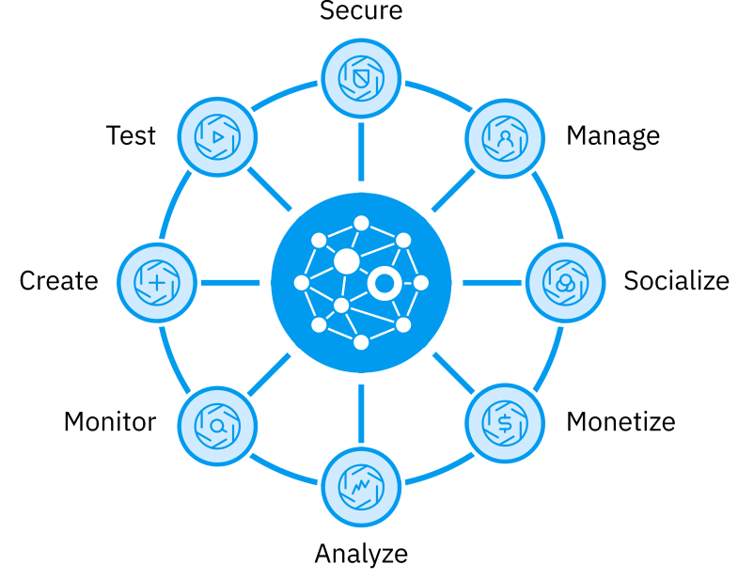
IBM API Connect

Slide 5
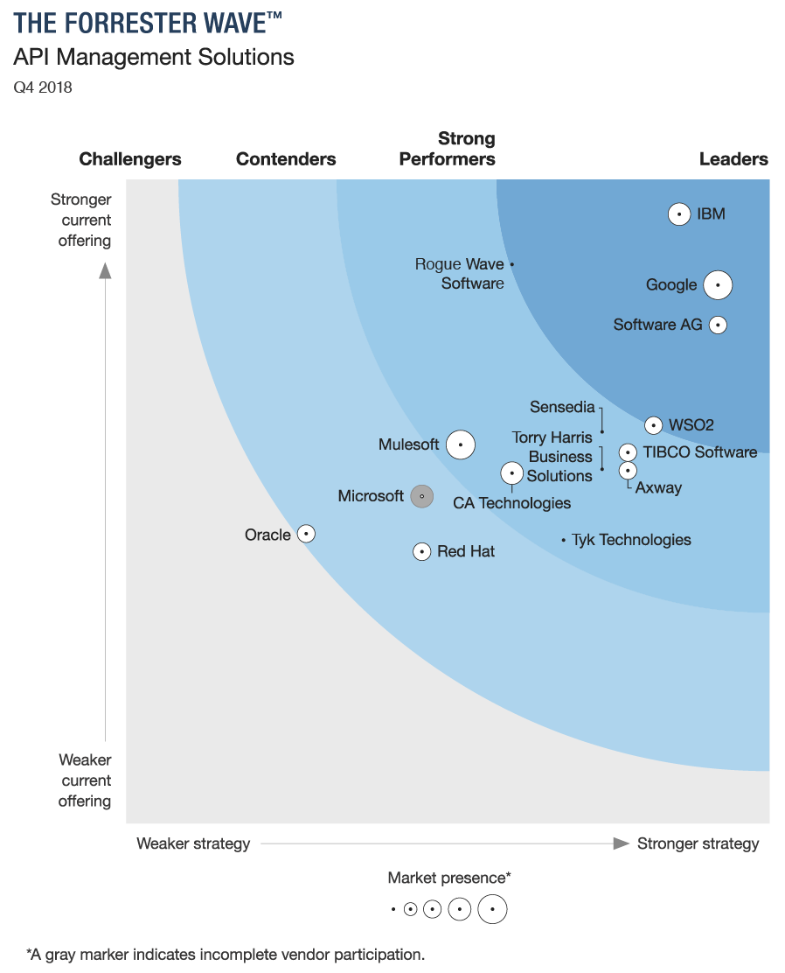
Forrester 2018

Slide 6
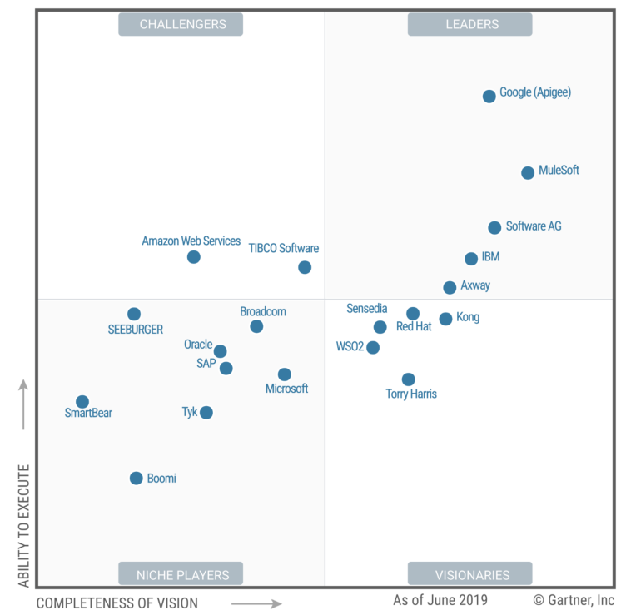
Gartner 2019

Slide 7

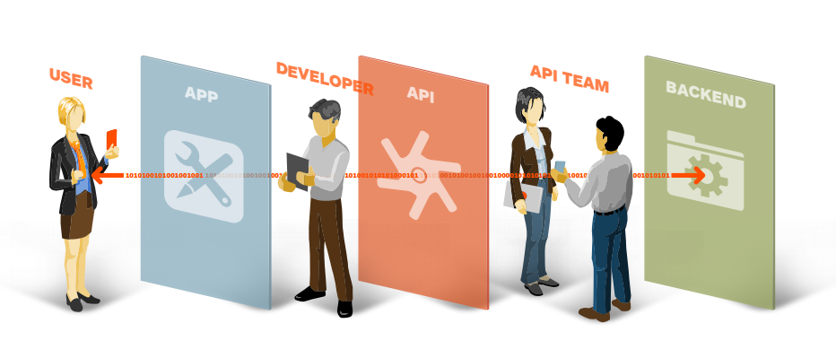
¿Cuál se ajusta mejor a mis necesidades reales?
API Management
API Pagos
ECOSISTEMA

Slide 8
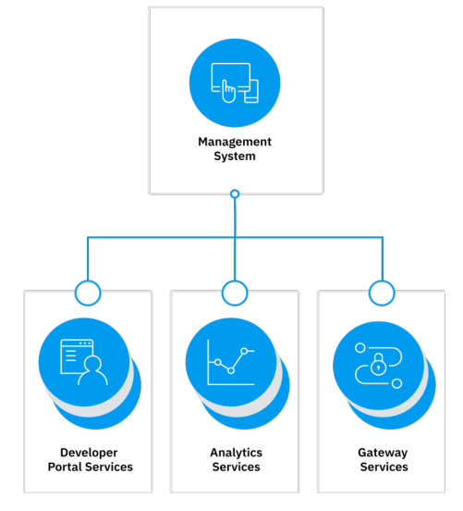
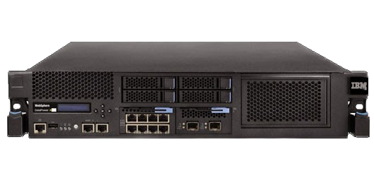
Componentes APIC
Datapower API Gateway

Slide 9
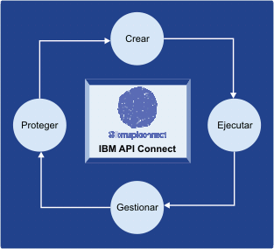

Slide 10
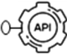






DMZ
INT BBN
LB
F5
Datapower DMZ
Datapower INT
Router
APIGw
Liray
Router Adm
mgmt0
APPs de los
consumidores
Datapower DMZ
Datapower INT
Router
APIGw
Paine
Router Adm
EXT
mgmt0
AWS
API Analytics
API Portal
API Manager
Consumidores
Externos
- Identifican APIs TBK
- Consultan Planes suscripción
- Registran APP
- Suscriben APP
- Solicitan Aprobación APP a TBK
- Consultan Analítica de uso
Administrador API
- Aprueba publicaciones
- Invita Consumidores
- Aprueba APP Consumidoras
- Consulta analítica de uso API
Desarrolladores API
- Registran API
- Solicitan Publicación de API
- Crean nuevas versiones

Slide 11
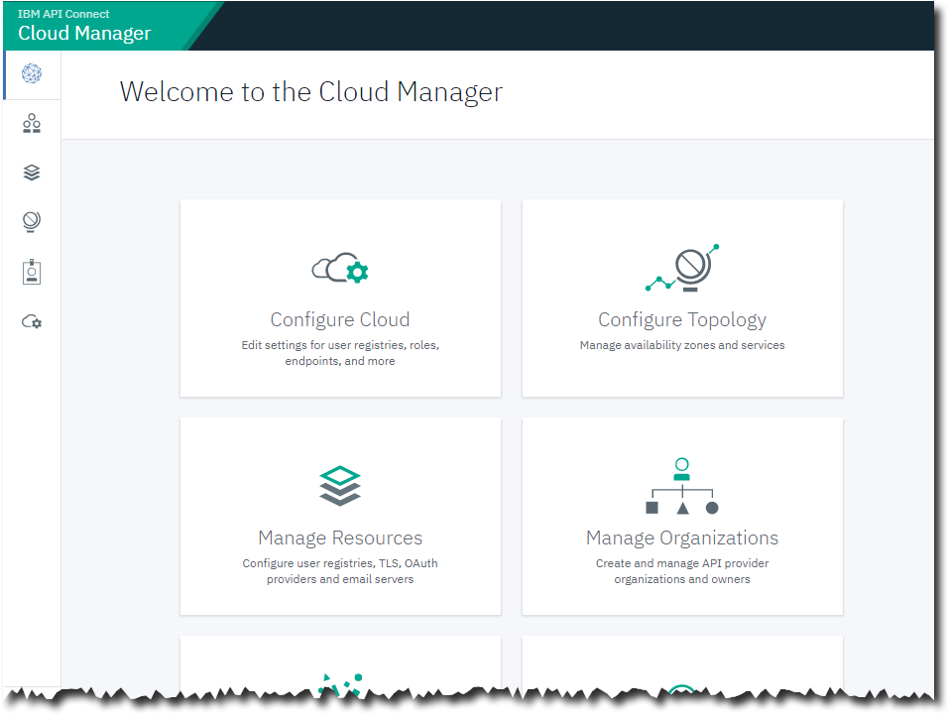
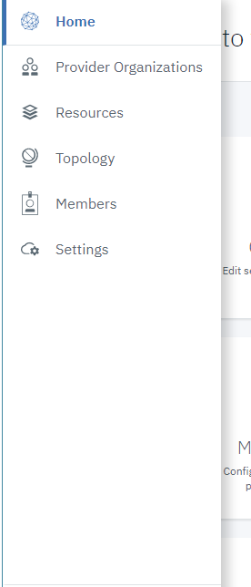
Cloud Manager

Slide 12
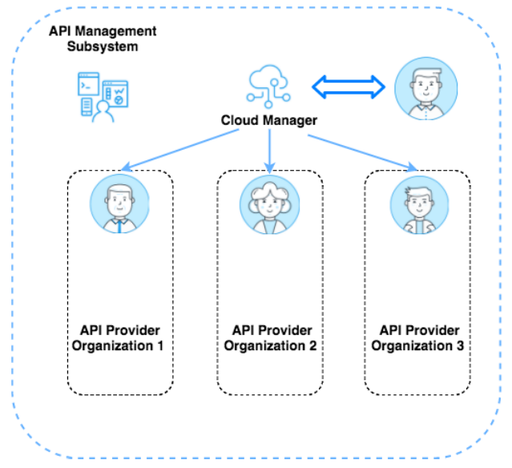
Cloud Manager

Slide 13
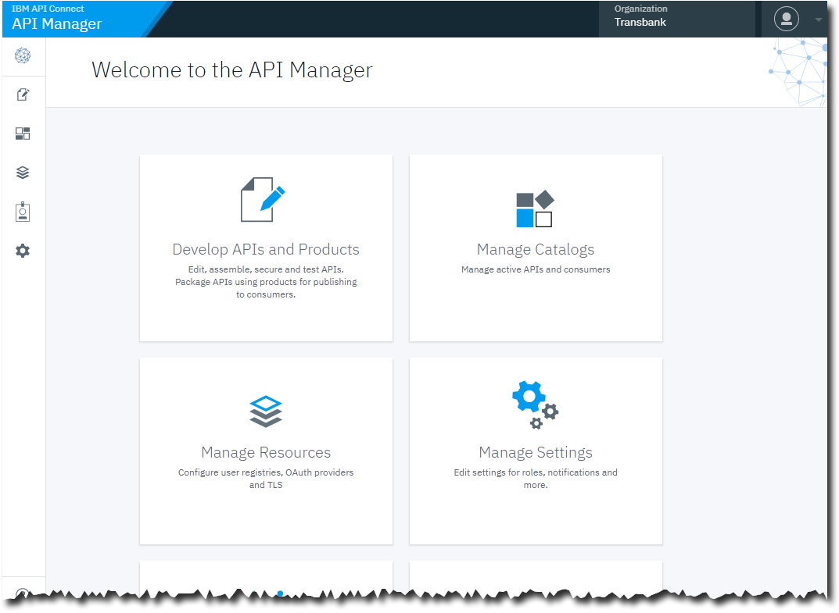
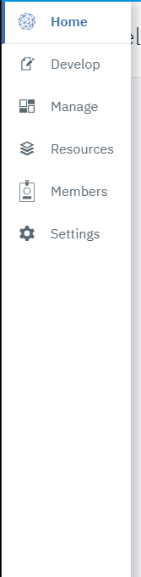
API Manager

Slide 14
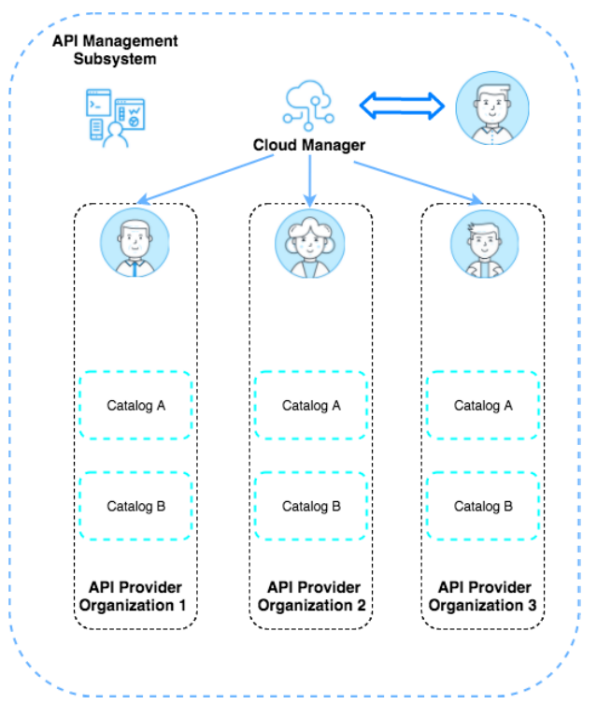
Entidades gobernadas en API Connect
Catálogos

Slide 15
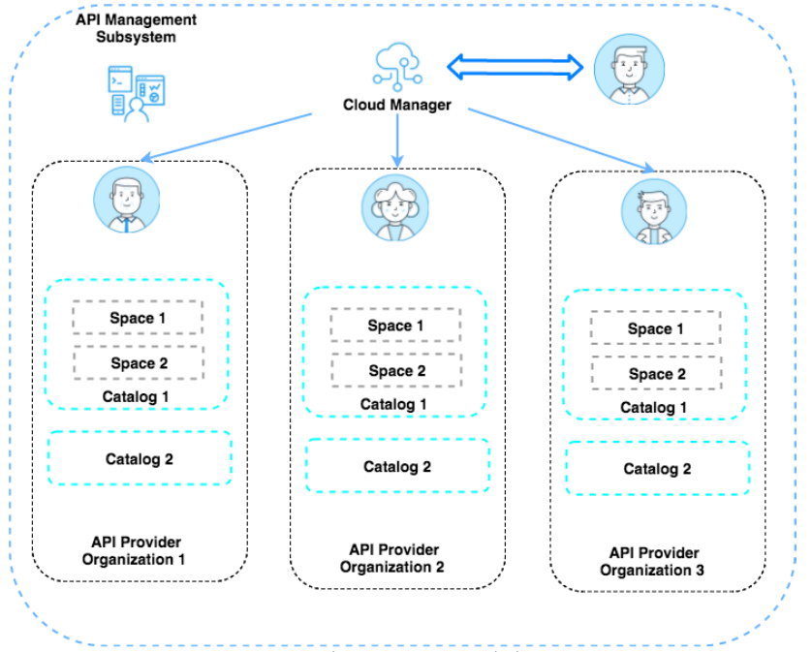
Espacios
Catálogos
Elemento API
Elemento PRODUCTO
Elemento CATÁLOGO
Elemento ESPACIO

Slide 16
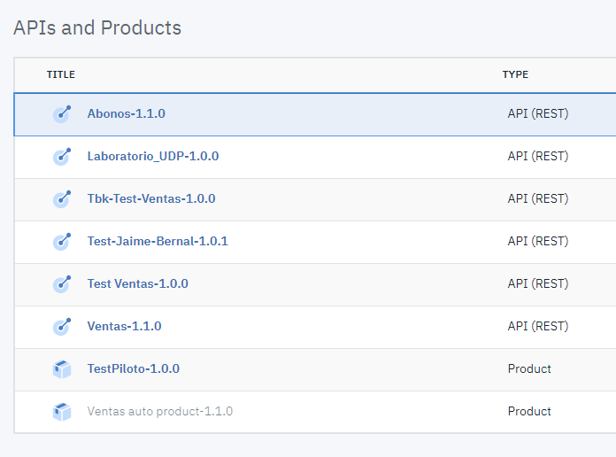
APIs & Productos
APIs
Productos

Slide 17
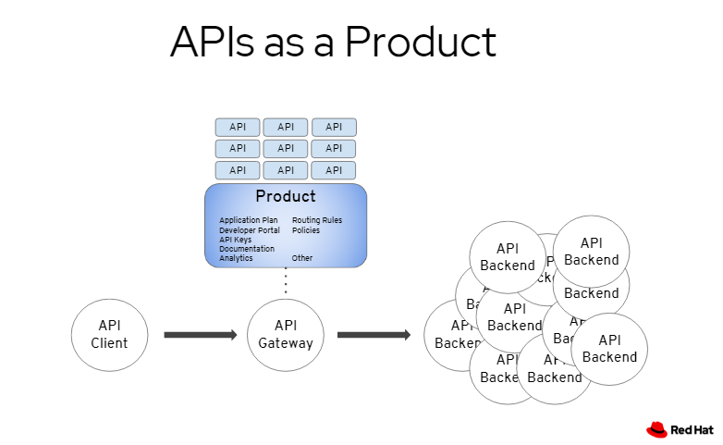

Slide 18
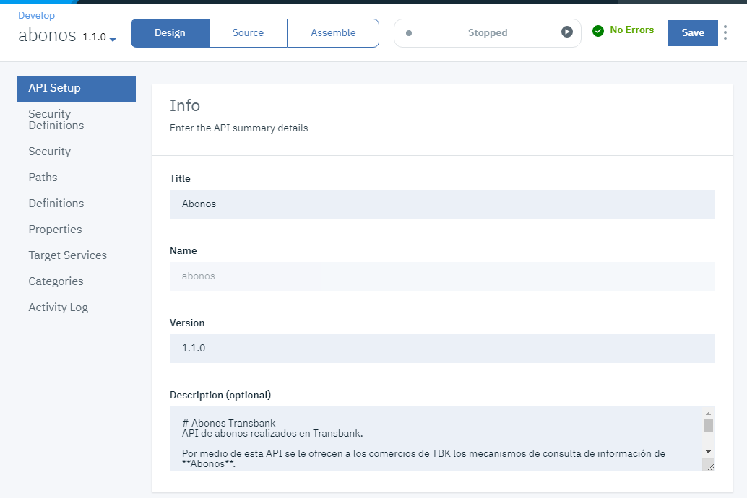
Definición API

Slide 19
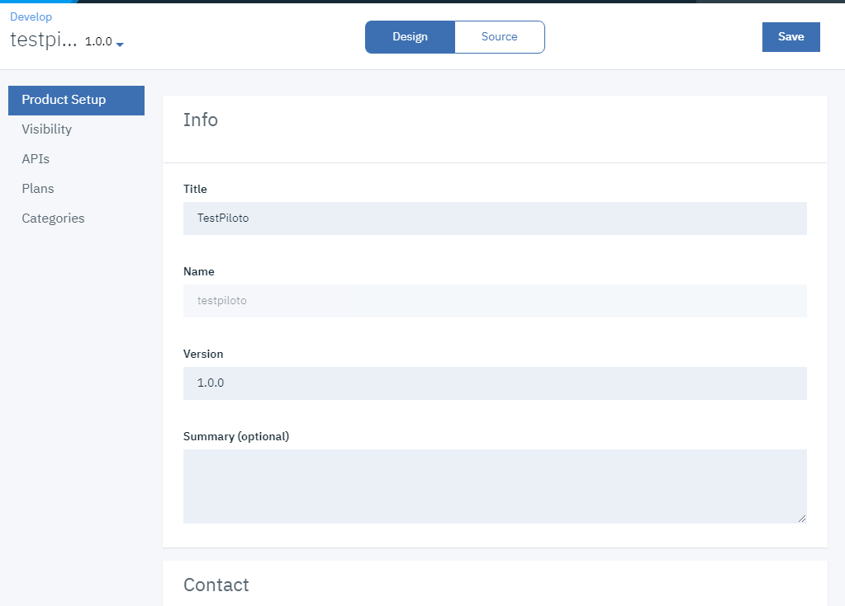
Definición Producto

Slide 20
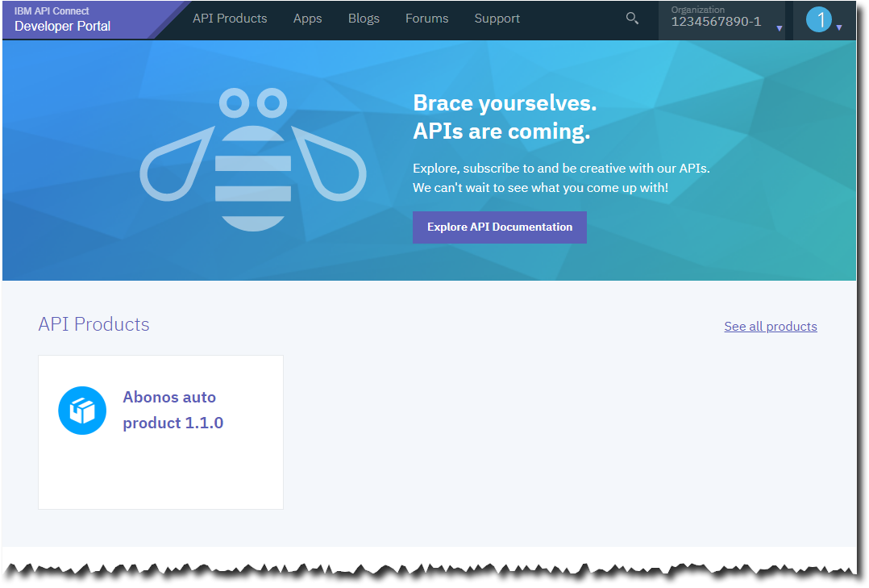
API Developer Portal

Slide 21
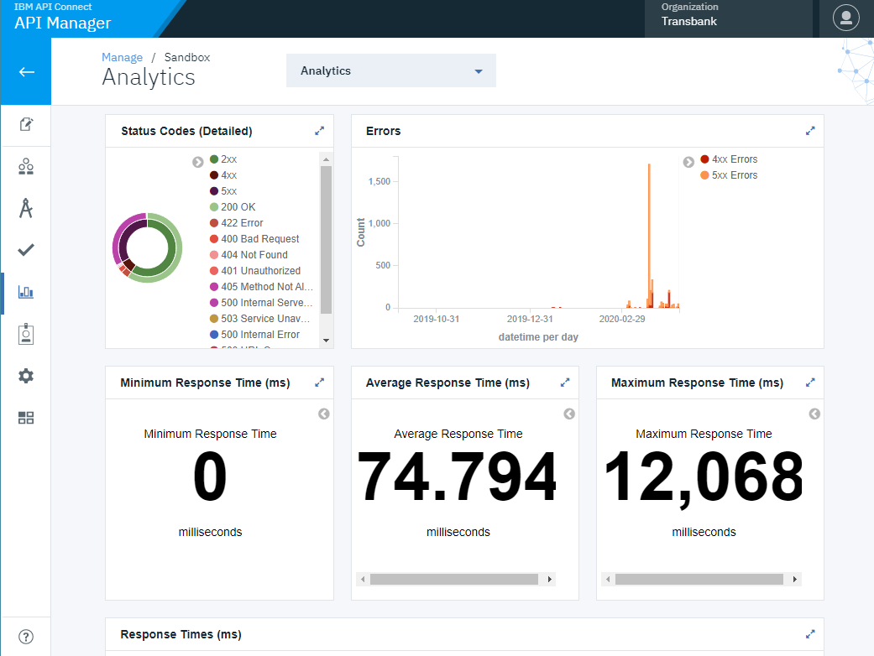
API Analytics @ API Manager

Slide 22
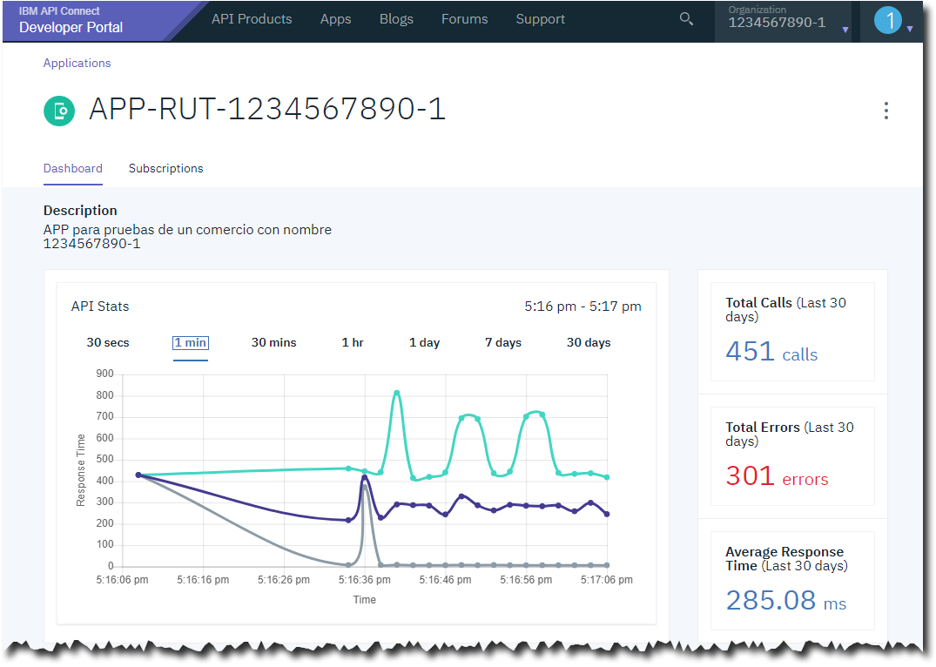
API Analytics @ API Developer Portal

Slide 23
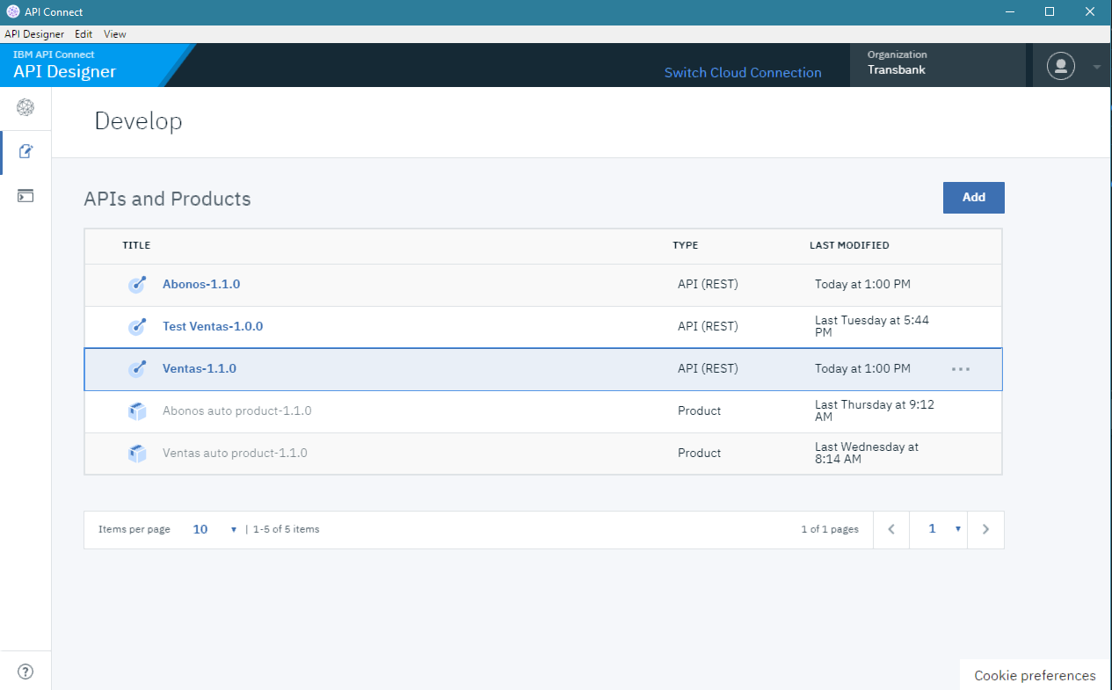
API Designer

Slide 24





PUBLIC NETWORK
CLOUD NETWORK
ENTERPRISE NETWORK
1
1
API DEVELOPER TOOLKIT
ENTERPRISE
DATA
API
DEVELOPER
6
6
API ANALYTICS VISUALIZATION
2
2
API
RUNTIME
TRANSFORMATION &
CONNECTIVITY
API
OWNER
EDGE
SERVICES
3
API
MANAGEMENT
7
3
ENTERPRISE
APPLICATIONS
APPLICATION
DEVELOPER
4
DEVELOPER
PORTAL
EDGE
SERVICES
IT
OPERATIONS
5
END
USER
DEVICE
APPLICATION
API GATEWAY
LEGEND
Application
Infrastructure
Data Store
Management
Security
SECURITY
Users
Scalable

Slide 25
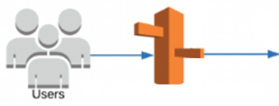
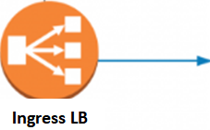
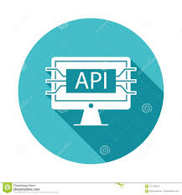




Topología alto nivel APIC
AWS
AWS
EKS
Cluster EKS @ us-east-1
EBS
EC2
EBS
EBS
API Manager
API Manager
Worker Node
API Manager
m5.4xlarge
API Manager
API Manager
portal-www
DNS
Portal Service
Worker Node
Portal Service
Portal Service
Portal Service
Portal Service
Worker Node
Analytics
Analytics
Analytics
Analytics
Analytics
Analytics
Analytics
API Gateway
Artifactory
Pods K8S
DockerImage
TBK-OnPremises
OIDC Usuarios internos
DP Paine
SMTP
DNS
F5 LB
DP Liray
API Providers
NTP

Slide 26
Topología Cloud Mgr

Slide 27
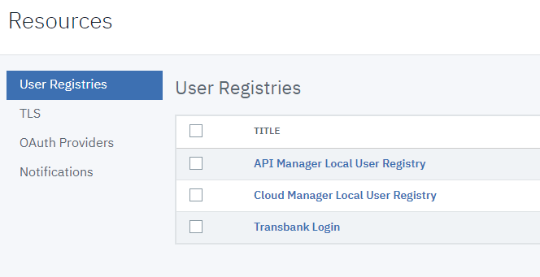
Definición de topología: Recursos

Slide 28
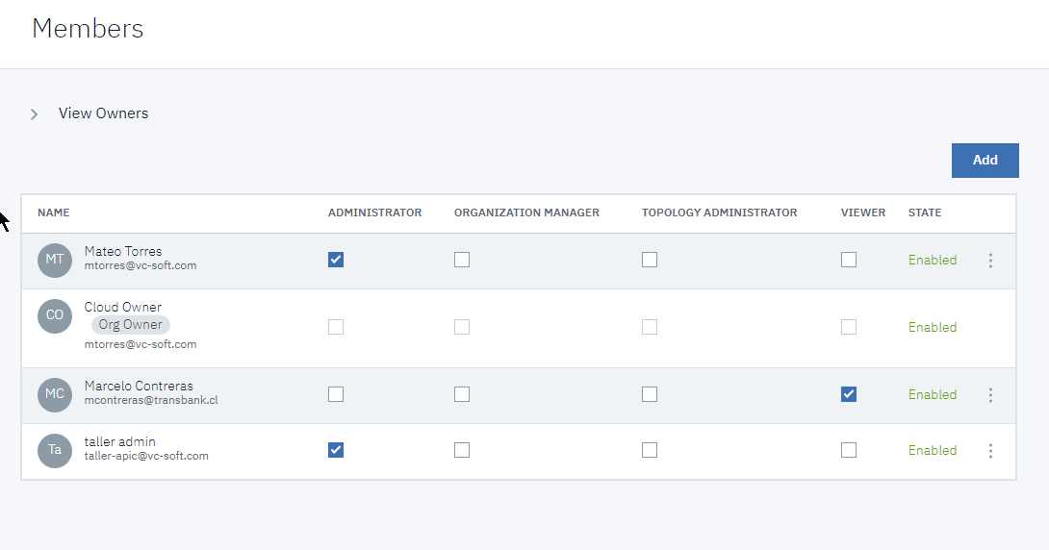
Cloud Manager Usuarios/Miembros
https://cloud.apic.dev1.tbk.cl/admin/members/

Slide 29
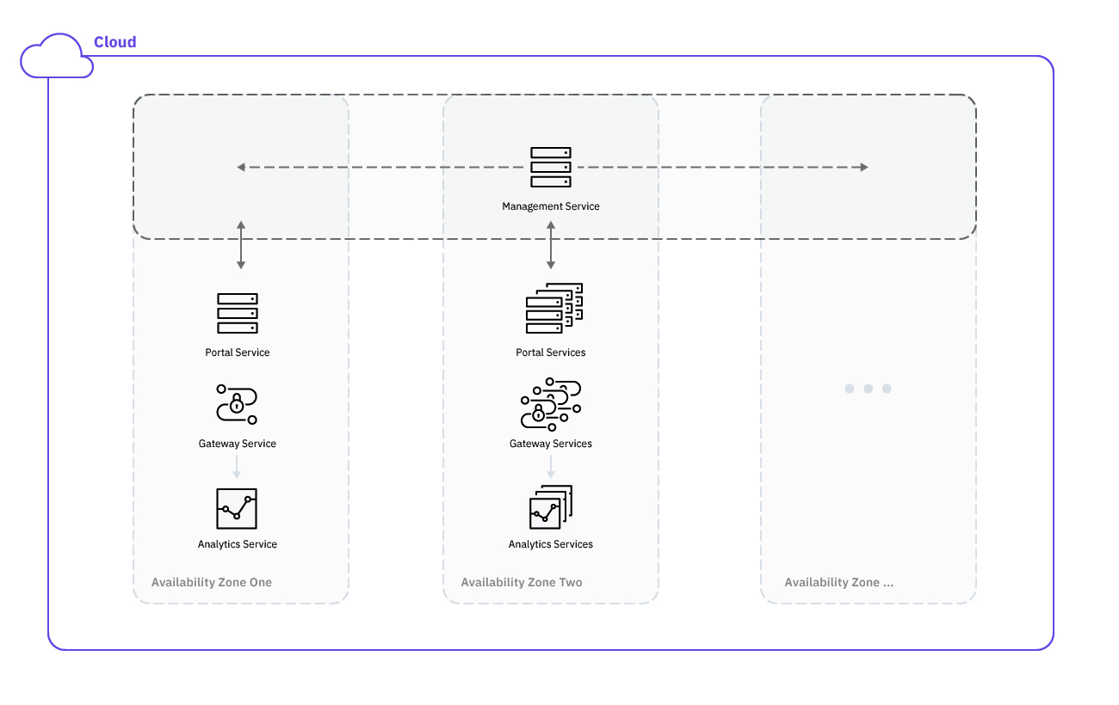
Definición de topología

Slide 30

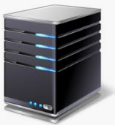

Configuración TLS
TLS Server Profiles
TLS Client Profiles
API Publicado
Consumidor Backend
ESB
Consumidor Backend
WebService
Provider
CloudMgr
DevPortal
APIMgr
OIDC
DP
(API Gw)
Analytics
Mail

Slide 31
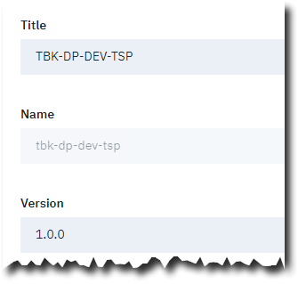
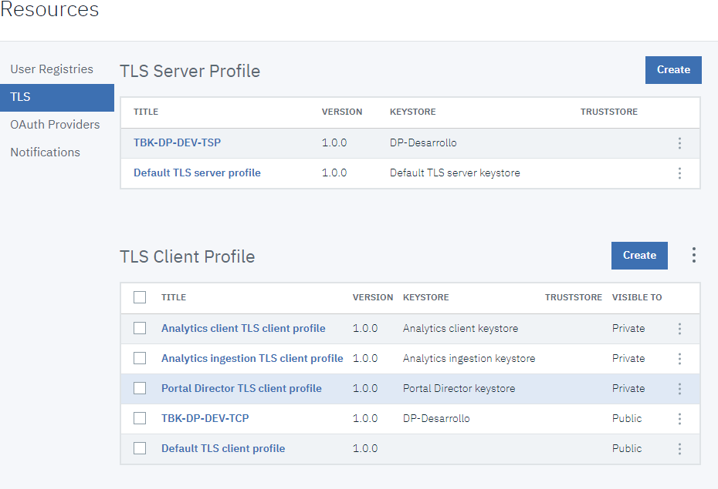
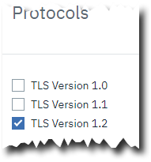
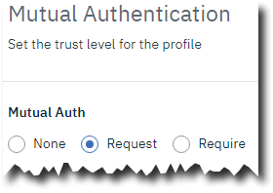
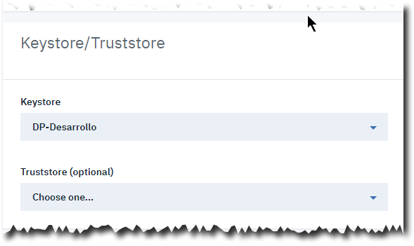
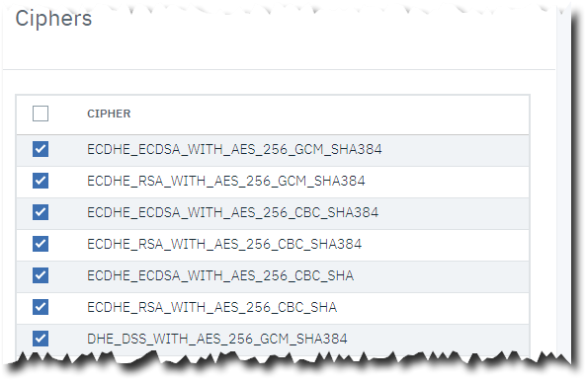
TLS Server Profile
Nombre y
Versión
Protocolo
Aut. Mutua
KeyStore
TrustStore
Cipher suites

Slide 32
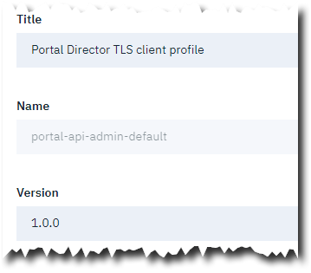
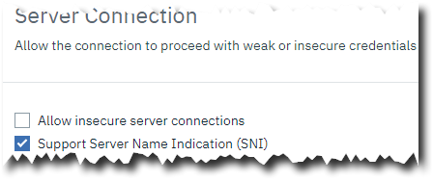
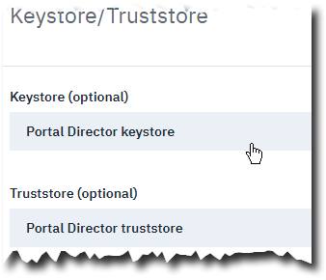
TLS Server Profile
Nombre y
Versión
Protocolo
Server Cnx
KeyStore
TrustStore
Cipher suites

Slide 33
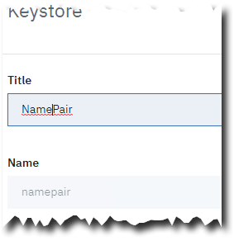
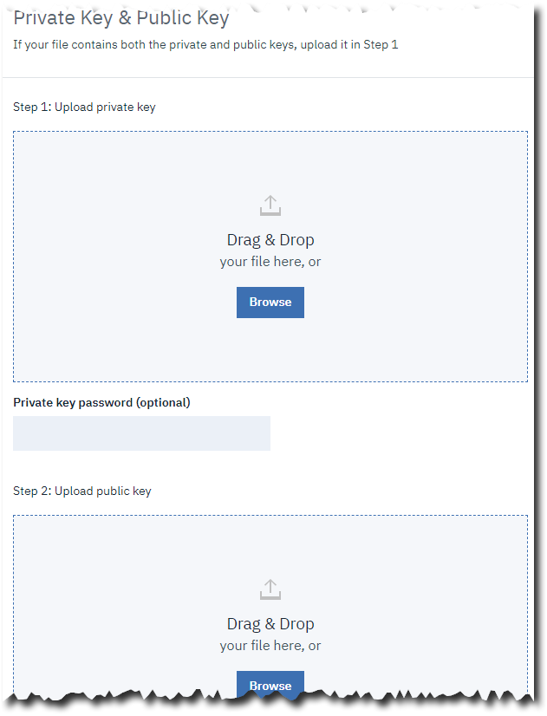
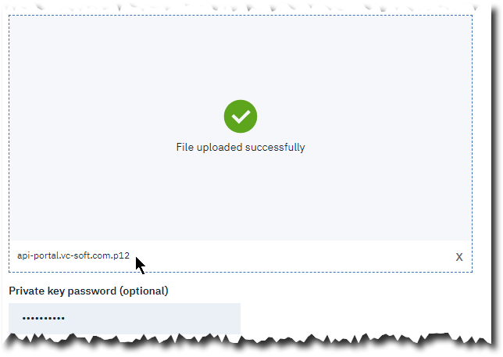
KeyStores y TrustStores
Creación de KeyStore (realmente es un Store de un solo par de llaves privada/pública)
Se puede cargar PKCS #12 (.P12 o .PFX)
Pero RSA!
Nombre
Privada
Password
Pública

Slide 34
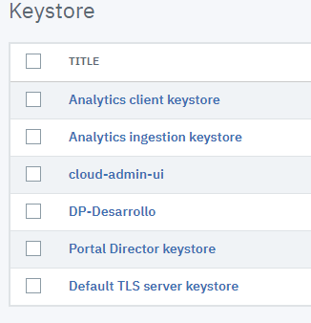
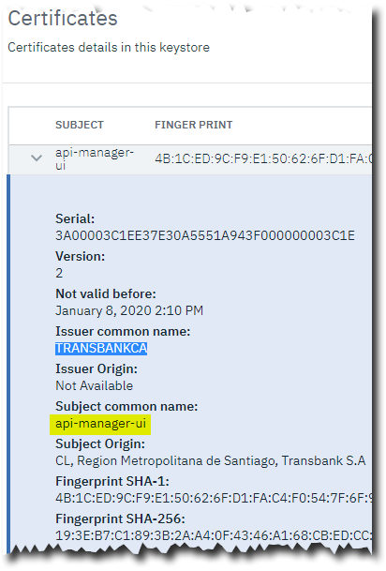
Keystores actuales
KeyStores
Cloud admin
Analytics
API Gateways
Portal
Default

Slide 35
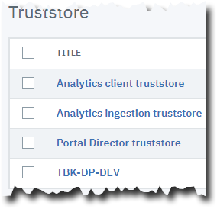
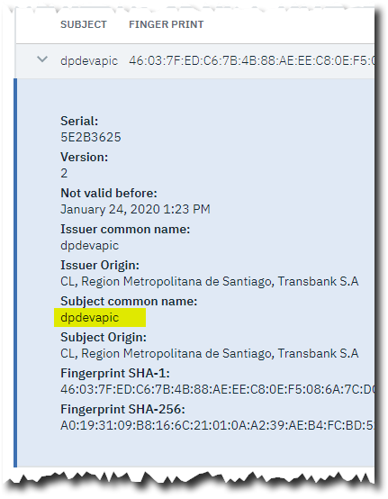
TrustStores
API Gateway
Portal
Analytics

Slide 36
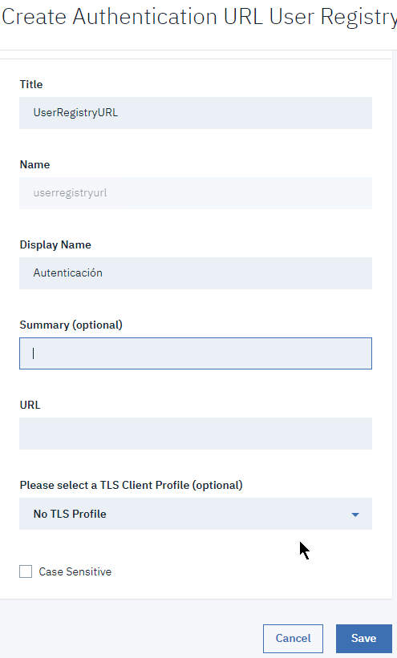
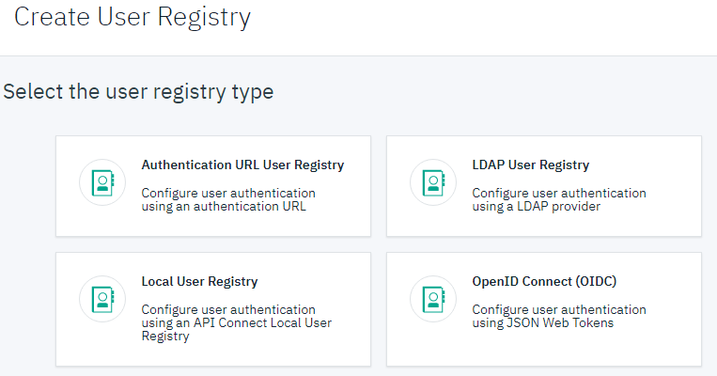
User Registries
API Connect makes a GET call to the URL. The call includes the user name and password it has collected from the user in its authorization header.
Either 200 OK or 401 Unauthorized will be returned.

Slide 37
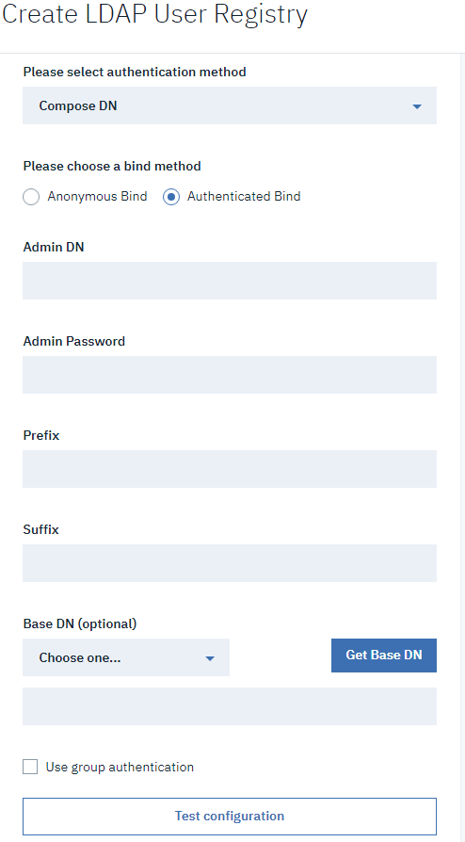
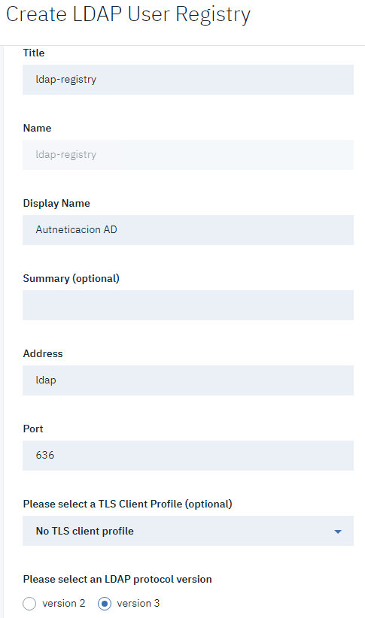

User Registries

Slide 38


User Registries

Slide 39


Topología

Slide 40

Registro de API Gw

Slide 41

En DP

Slide 42

En DP: Flujo de API

Slide 43



En DP: configuración
En DataPower

Slide 44




API Gateway
Nombre Dominio
Registro DP
Endpoint definido en DP para APIGw
URL de invocación APIs publicadas en este APIGw

Slide 45





Analytics

Slide 46




Portal

Slide 47
Instalación AWS

Slide 48

Amazon EKS

Slide 49


Pasos de instalación
https://git.tools.tbk.cl/projects/APIC/repos/apic2018419/browse

Slide 50




Elementos de configuración de instalación
git clone --branch QA https://git.tools.tbk.cl/scm/apic/apic2018419.git
Branch
DEV
QA
PRD
subsys management
subsys analytics
subsys portal
subsys gateway
Admin
APICUP

Slide 51


Variables

Slide 52


Slide 53


APICUP

Slide 54



Slide 55


Slide 56


Slide 57




Control de Infraestructura AWS
AWS
EKS
Cluster EKS @ us-east-1
EBS
EC2
EBS
EBS
API Manager
API Manager
Worker Node
API Manager
m5.4xlarge
API Manager
API Manager
Portal Service
Worker Node
Portal Service
Portal Service
Portal Service
Portal Service
Worker Node
Analytics
Analytics
Analytics
Analytics
Analytics
Analytics
Analytics
API Gateway
Artifactory
Pods K8S
DockerImage

Slide 58


EKS

Slide 59

Elementos en K8S

Slide 60

Servicios
Notes:
$aws eks update-kubeconfig --name airport-cluster
kubectl get all –n apiconnect
aws ecr get-login --no-include-email
kubectl apply -f https://raw.githubusercontent.com/kubernetes/dashboard/v1.10.1/src/deploy/recommended/kubernetes-dashboard.yaml
kubectl proxy
kubectl -n kube-system describe secret $(kubectl -n kube-system get secret | grep eks-admin | awk '{print $1}')
$kubectl cluster-info
kubectl get pods --all-namespaces
aws eks list-clusters

Slide 61

CloudWatch Comportamiento como aplicación EKS

Slide 62


Acceso a Consola AWS
λ aws eks update-kubeconfig --name airport-cluster
Updated context arn:aws:eks:us-east-1:886854433271:cluster/airport-cluster in C:\Users\jaime_000\.kube\config
Λ kubectl get all -n apiconnect

Slide 63

Dashboard Kubernetes
kubectl proxy
http://localhost:8001/api/v1/namespaces/kubernetes-dashboard/services/https:kubernetes-dashboard:/proxy/#!/login

Slide 64

Dashboard EKS
Notes:
$aws eks update-kubeconfig --name airport-cluster
kubectl get all –n apiconnect
aws ecr get-login --no-include-email
kubectl apply -f https://raw.githubusercontent.com/kubernetes/dashboard/v1.10.1/src/deploy/recommended/kubernetes-dashboard.yaml
kubectl proxy
kubectl -n kube-system describe secret $(kubectl -n kube-system get secret | grep eks-admin | awk '{print $1}')
$kubectl cluster-info
kubectl get pods --all-namespaces
aws eks list-clusters

Slide 65


EKS: CronJob

Slide 66

Pods

Slide 67

Pod API Gateway (datapower)

Slide 68

logs

Slide 69




datapower

Slide 70


Pods

Slide 71




Acceso línea de comando

Slide 72
API Manager

Slide 73
Usuarios internos
DMZ
INT BBN
LB
F5
Datapower DMZ
Datapower INT
Router
APIGw
Liray
Router Adm
mgmt0
4
APPs de los
consumidores
Datapower DMZ
Datapower INT
Router
APIGw
Paine
Router Adm
EXT
4
mgmt0
3
AWS
API Analytics
API Portal
API Manager
2
Consumidores
Externos
- Identifican APIs TBK
- Consultan Planes suscripción
- Registran APP
- Suscriben APP
- Solicitan Aprobación APP a TBK
- Consultan Analítica de uso
Administrador API
- Aprueba publicaciones
- Invita Consumidores
- Aprueba APP Consumidoras
- Consulta analítica de uso API
1
Desarrolladores API
- Registran API
- Solicitan Publicación de API
- Crean nuevas versiones
Admin

Slide 74
Usuarios Externos
DMZ
INT BBN
LB
F5
Datapower DMZ
Datapower INT
5
4
Router
APIGw
Liray
Router Adm
mgmt0
APPs de los
consumidores
2
Datapower DMZ
Datapower INT
5
Router
APIGw
Paine
Router Adm
EXT
mgmt0
6
AWS
API Analytics
1
API Portal
API Manager
3
Consumidores
Externos
- Identifican APIs TBK
- Consultan Planes suscripción
- Registran APP
- Suscriben APP
- Solicitan Aprobación APP a TBK
- Consultan Analítica de uso
Administrador API
- Aprueba publicaciones
- Invita Consumidores
- Aprueba APP Consumidoras
- Consulta analítica de uso API
Desarrolladores API
- Registran API
- Solicitan Publicación de API
- Crean nuevas versiones

Slide 75
API Manager
X
X
Admin

Slide 76



Resources > User Registries

Slide 77



OIDC User Registry

Slide 78




Configuraciones KeyCloack

Slide 79

Recursos
TLS Client Profiles
Consumidor Backend
ESB
Consumidor Backend
WebService
Provider

Slide 80

OAuth Provider
Esto es responsabilidad de un actor de Seguridad
No de administrador ni de desarrollador

Slide 81


Creación de proveedor nativo

Slide 82


Native Oauth Provider

Slide 83


Manage > Sandbox > Settings

Slide 84


Slide 85

Asignación de Rol

Slide 86

Definición de permisos por rol
Adicionar Roles
Modificar Roles

Slide 87


Slide 88
Drafts Productos y APIs

Slide 89

Productos
Elemento que los consumidores pueden suscribir para invocar el API

Slide 90
Operaciones con Drafts
API
Creación de una definición de API
Edición de una definición de API
Activación de una API
Prueba de una API con la herramienta de prueba
Despliegue de una API
Publicación de una API
Descarga de una definición de API
Eliminación de una definición de API

Slide 91
Operaciones con Drafts
Productos
Creación de un borrador de producto
Download de draft de producto
Edición de draft de producto
Despliegue de producto
Publicación de producto
Creación de una versión nueva del producto
Eliminación de un producto

Slide 92



APIs
Productos

Slide 93



Políticas ejecutables dentro de API
Para definir en el Assembly
Global para todo el flujo:

Slide 94



Definición de API

Slide 95




API y Productos
Artefactos asociados a APIs y Productos: drafts
API (Swagger)
Producto

Slide 96

Como se registra un API

Slide 97


Importar un API en ambiente

Slide 98


Importar Producto draft

Slide 99

Planes: Mecanismo de control de suscripción

Slide 100

Detalle de Planes por operación

Slide 101
Ciclo de vida de Producto

Slide 102



Operaciones sobre Drafts
API
Draft
Activated
Staged
Published
Deleted

Slide 103

Catálogos
Destinos de publicación

Slide 104









Stage y Publicación
Draft
Productos
APIs
publish
Developer
Portal
Comercio
development
stage
Administrador
API
Productos
APIs Pagos
API 1
stage
API 2
Productos
APIs Comercio
APP Org
API 3
publish
Comercio
Desarrolladores API
Administrador
API
…
API …
Productos
APIs XYZ
API n
Comercio
stage
publish
APP developers
Administrador
API
Catálogo

Slide 105
Sindicación de espacios
Draft
Productos
APIs
Espacio
APIs Pagos
publish
Developer
Portal
Comercio
development
stage
Administrador
API
Pagos
Productos
APIs Pagos
API 1
stage
API 2
Productos
APIs Comercio
Espacio
APIs Comercios
APP Org
API 3
Administrador
API
Comercios
publish
Comercio
Desarrolladores API
…
API …
Productos
APIs XYZ
API n
Comercio
stage
Espacio
APIs XYZ
publish
Administrador
API
Pagos
APP developers
Catálogo

Slide 106




Sindicación de espacios
Draft
Productos
APIs
4
Espacio
APIs Pagos
publish
5
Developer
Portal
Comercio
development
stage
Administrador
API
Pagos
Productos
APIs Pagos
API 1
7
1
3
stage
API 2
Productos
APIs Comercio
Espacio
APIs Comercios
APP Org
API 3
Administrador
API
Comercios
publish
Comercio
Desarrolladores API
…
API …
Productos
APIs XYZ
API n
Comercio
stage
Espacio
APIs XYZ
publish
Administrador
API
Pagos
APP developers
espacios
2

Slide 107


API
VCSOFT Argentina S.A.
Luis María Campos 134 10°
Tel.: (54-11) 5258 2374
Cel:(54 9 11) 3236 9775
Buenos Aires, Argentina
VCSOFT S.A.S.
Calle 100 No 17A - 36 Of. 601
Tel: (57-1) 621 9348
Cel: 315 343 3919
Bogotá, Colombia
VCSOFT Chile S.A.
Francisco Antonio Encina 1781
Tel: (56-2) 28171983
Cel:(56-9) 6288 5114
Santiago, Chile

